Slide 1
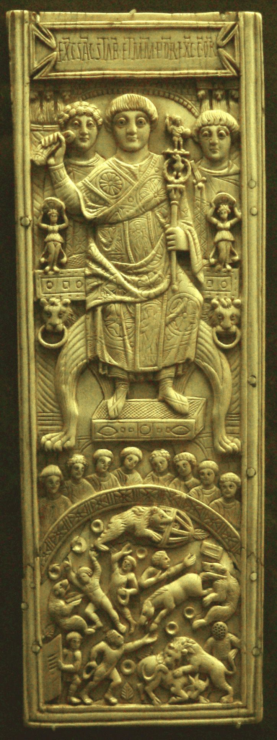
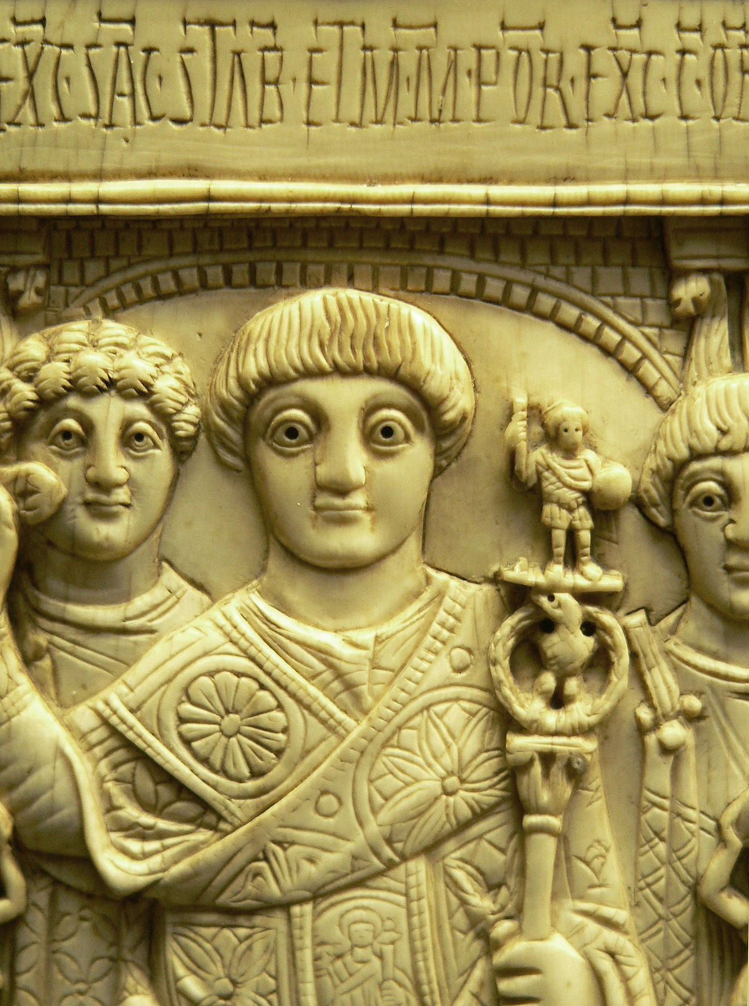
Dittico di Aerobindo, 506. Parigi, Musée de Cluny.

Slide 2
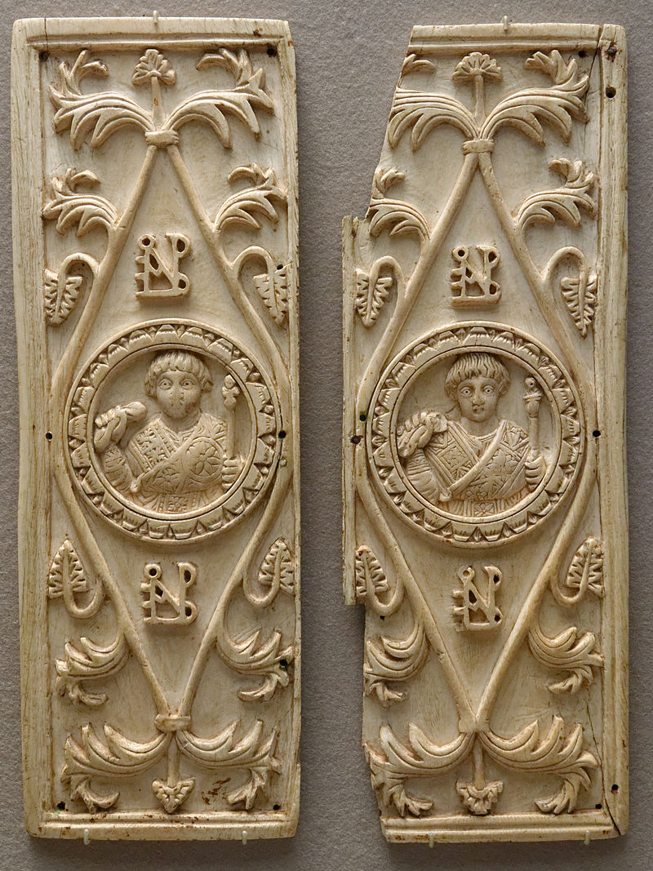
Dittico di Aerobindo, 506.
Parigi, Musée du Louvre

Slide 3
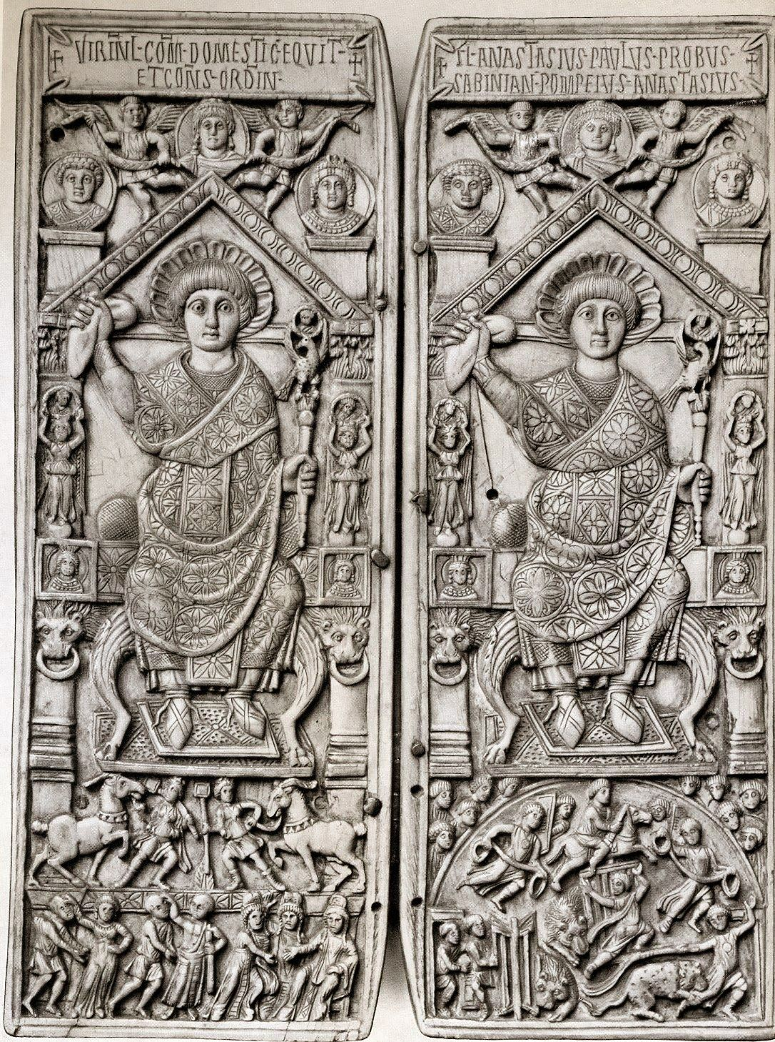
Dittico di Anastasio,
541.
Parigi,
Bibliothèque Nationale

Slide 4
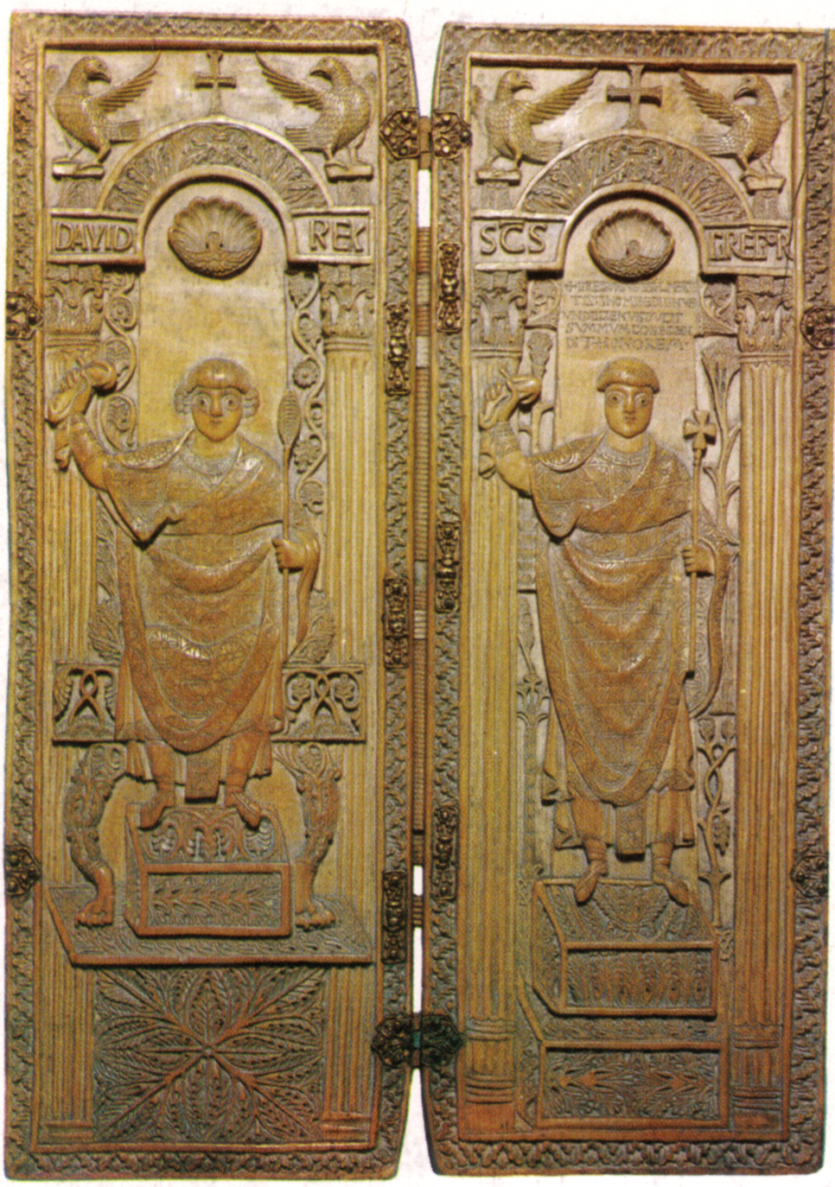
Dittico
di Davide e Gregorio Magno.
Monza, Museo del Duomo

